Slide 1


Projet n°2: Analyser des données de systèmes éducatifs
Soutenance du 11/05/2023
Source de données :
https://datacatalog.worldbank.org/search/dataset/education-statistics

Slide 2

Programme
I – Contexte de la problématique et présentation du jeu de données
II – Sélection des indicateurs
III - Réduction des données
IV – Statistiques des indicateurs
V – Score : 2 méthodes
VI – Prévisions: potentiels des pays
VII – Conclusion

Slide 3
Contexte de la problématique
Academy: Start-Up de la EdTech
Cibles visées: contenus de formation de niveau lycée et université.
Objectif: étendre son marché à l’international
But du projet:
Vérifier la scalabilité du projet en effectuant une analyse exploratoire afin de repérer ceux qui répondent à la problématique(indicateurs ciblés, pays recommandés).

Slide 4
Présentation des données
EdStatCountry.csv
informations géographiques sur les pays, des données économiques globales et des dates de référence des dernières études. Le jeu de données contient 241 lignes et 32 variables. Nombre de valeurs manquantes totales : 2354 NaN pour 7712 observations (30.52 %). Pas de doublons.
EdStatSeries.csv
- Informations sur les indicateurs socio-éduco-économique classés en 37 thèmes.
- 3661 lignes et 21 variables dont 5 avec des données complètes (pas de doublons).
EdStatsdata.csv
- Evolution (par année) des indicateurs par pays, et leurs projections
- 886 930 lignes et 70 variables (86,09 % de données manquantes, pas de doublons)
EdStatsCountry-Series.csv
- Informations sur la source des indicateurs des pays
- 613 lignes, et 4 variables (3 avec des données complètes, pas de doublons)
EdStatsFootNote.csv
- Informations sur la description() des indicateurs des pays
- 643 638 lignes et 5 variables (4 avec des données complètes, 20 % de données manquantes, pas de doublons)

Slide 5
Programme
I – Contexte de la problématique et présentation du jeu de données
II – Sélection des indicateurs
III - Réduction des données
IV – Statistiques des indicateurs
V – Score : 2 méthodes
VI – Prévisions: potentiels des pays
VII – Conclusion

Slide 6
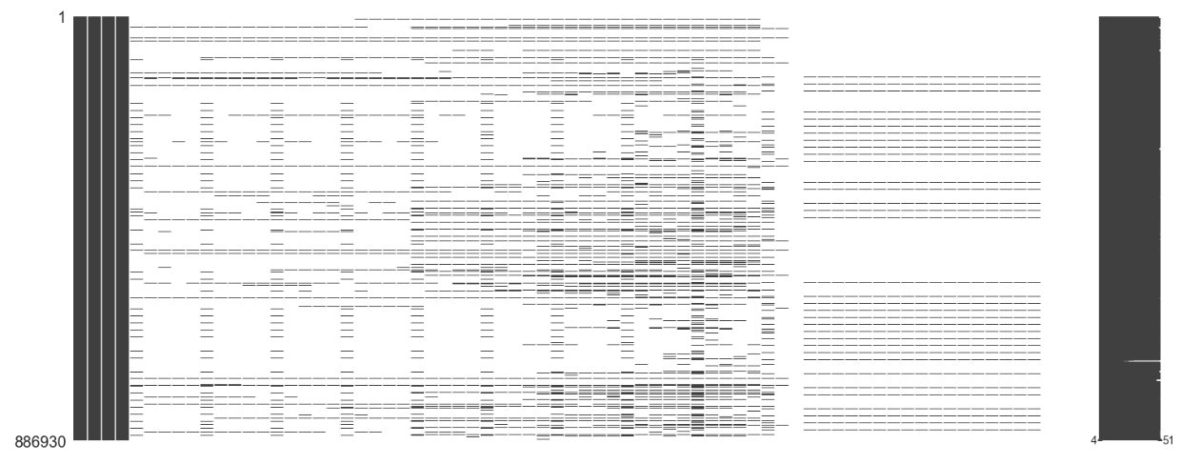
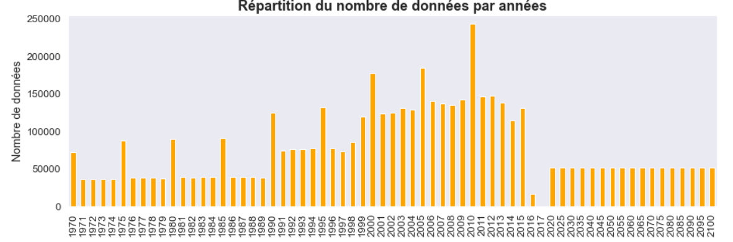
Sélection des indicateurs
70 Variables
86,09 % de manquants
Extraction des données utiles:
Sélection de la plage de données (2010-2015)
Sélection des variables et indicateurs pertinentes
- Données(années)
+ Données(années)
Prédictions

Slide 7
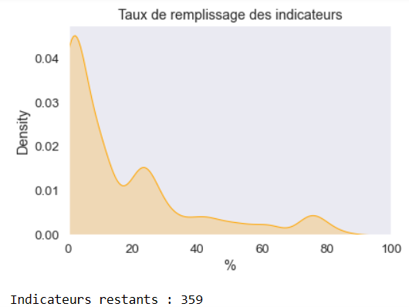
Sélection des indicateurs
Filtrage sur les 3665 indicateurs (sur la période 2010-2015)
359 Indicateurs pertinents
Cibles:
SP
EG
IT
NY
SE
Indicateurs retenus:
démographique :
SP.POP.1524.TO.UN
SP.POP.AG25.TO.UN
SP.POP.TOTL
SP.POP.GROW
économique :
NY.GNP.PCAP.PP.CD
éducation :
SE.SEC.ENRR
SE.TER.ENRR
SP.SEC.TOTL.IN
SP.TER.TOTL.IN
numérique :
IT.NET.USER.P2
Démographie (SP)
Mots Clés: population des 15, 20, 25 ans (POP.15, POP.20, POP.25), Total, Croissance population
Economie (NY)
Mots Clés: NY, (PIB) niveau de vie par habitant
Info Energétiques (EG)
Mots Clés: EG, termes liées à l’énergie
Education (SE)
Mots Clés: Nombre, Taux, Secondaire, Tertiaire
Infrastructures techniques (IT)
Mots Clés: IT, Internet

Slide 8
Programme
I – Contexte de la problématique et présentation du jeu de données
II – Sélection des indicateurs
III - Réduction des données
IV – Statistiques des indicateurs
V – Score : 2 méthodes
VI – Prévisions: potentiels des pays
VII – Conclusion

Slide 9
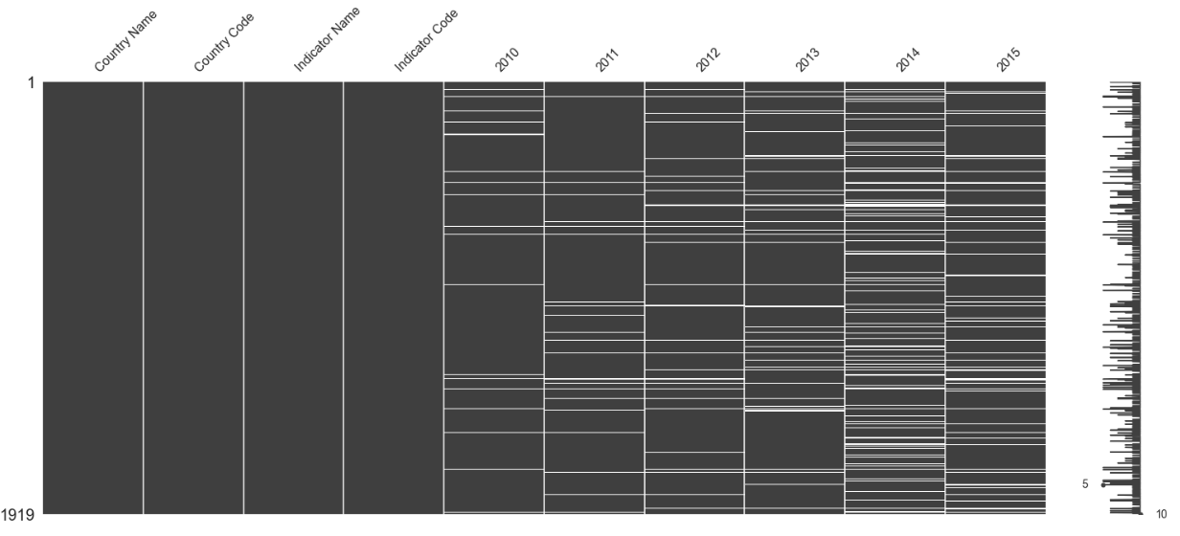
Réduction des données
EdStatsData.csv
Données filtrés avec la période sélectionnée:
Suppression de la variable 'Unnamed: 69'
886930 lignes
Sélection de la période (2010-2015)
886930 lignes
Focalisation sur les Indicateurs retenus
2420 lignes
Suppression des pays non conformes (ISO)
2170 lignes
Indicateurs statistiques dépourvus d’info
1919 lignes

Slide 10
Programme
I – Contexte de la problématique et présentation du jeu de données
II – Sélection des indicateurs
III - Réduction des données
IV – Statistiques des indicateurs
V – Score : 2 méthodes
VI – Prévisions: potentiels des pays
VII – Conclusion

Slide 11
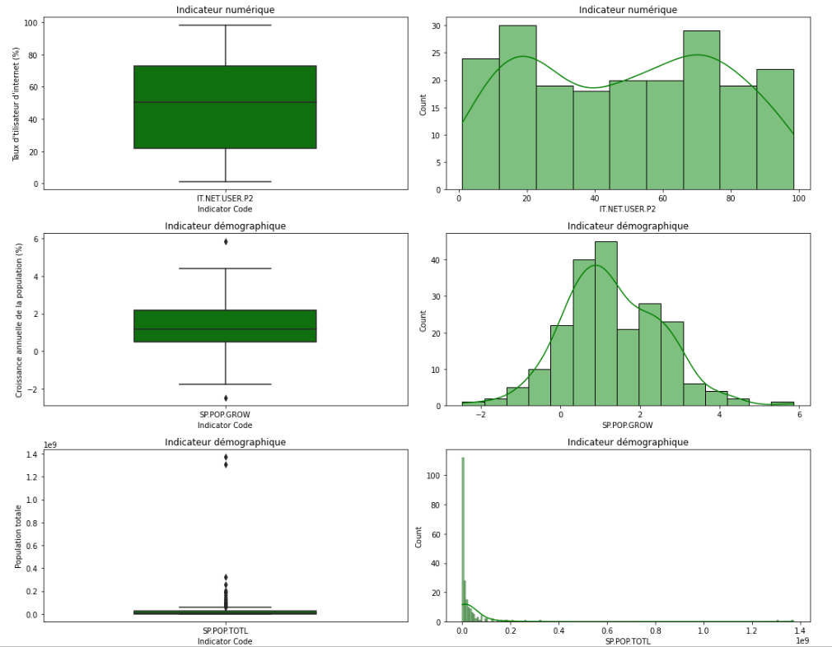
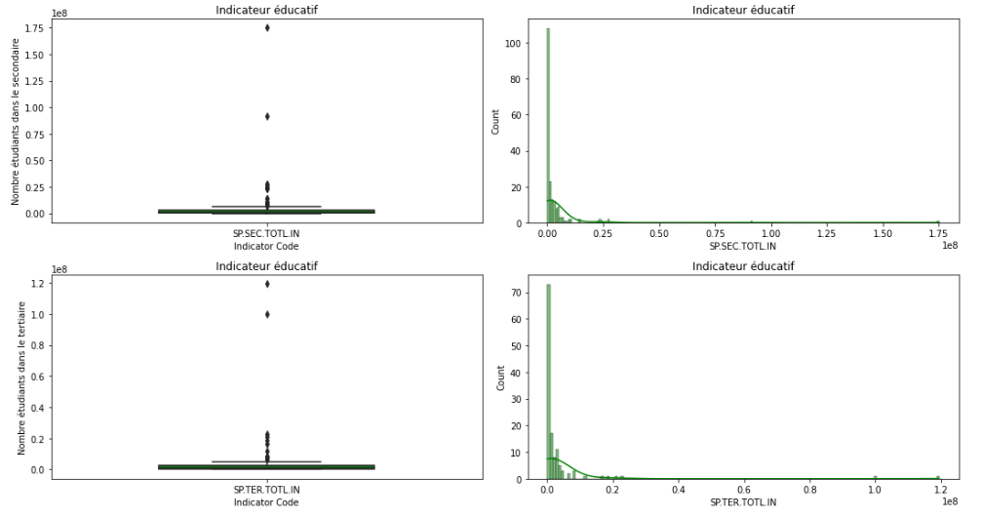
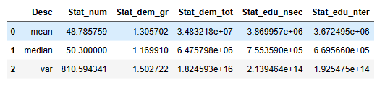
Statistiques des indicateurs
Différence d’échelle entre les indicateurs: étape de normalisation nécessaire

Slide 12
Programme
I – Contexte de la problématique et présentation du jeu de données
II – Sélection des indicateurs
III - Réduction des données
IV – Statistiques des indicateurs
V – Score : 2 méthodes
VI – Prévisions: potentiels des pays
VII – Conclusion

Slide 13
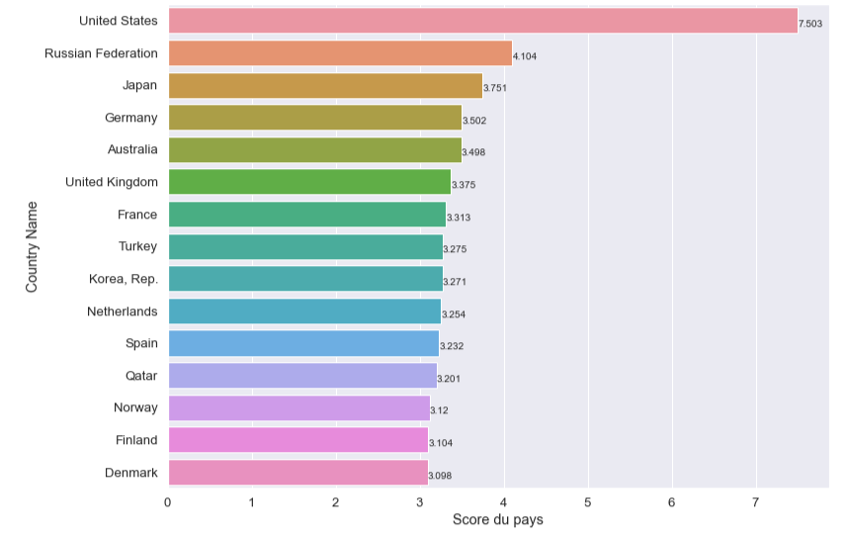
Score (2 méthodes)
Normalisation du ‘Min-Max’, avec des poids de pondérations similaires
Transformation chaque valeur selon la normalisation 'Min’ - 'Max' ((x-x(min))/(x(max)-x(min)) de façon à avoir des valeurs entre 0 et 1(mise à l'échelle des données). On calcule ensuite la somme pondérée des indicateurs sélectionnés pour avoir le score du pays.
En passant de 197 pays potentiels (10 indicateurs renseignés), au top 10 les plus attractifs.

Slide 14
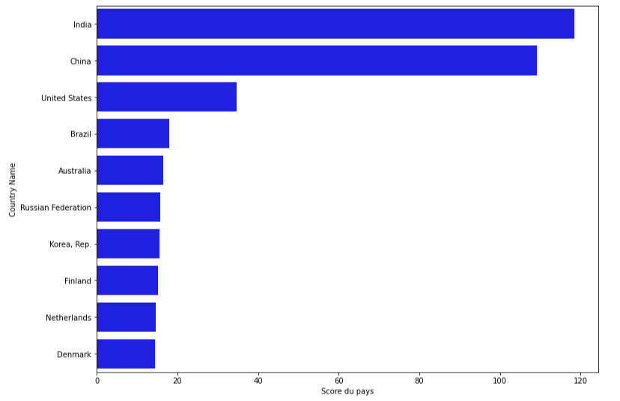
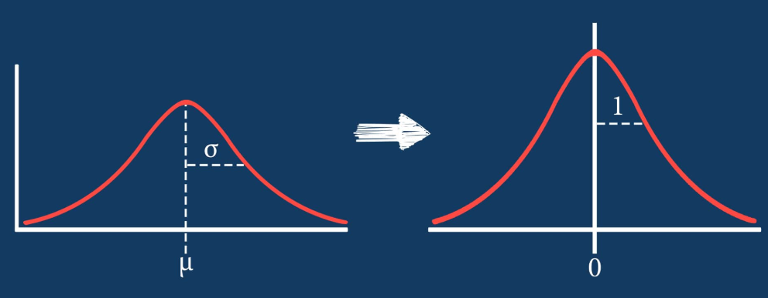


Score (2 méthodes)
Calcul du score avec la methode du 'Standard Scaler'
Standardisation : Mise à l’échelle des données afin d’obtenir une moyenne des variables de 0 et leurs variances de 1 (données centrées e réduites)

Slide 15
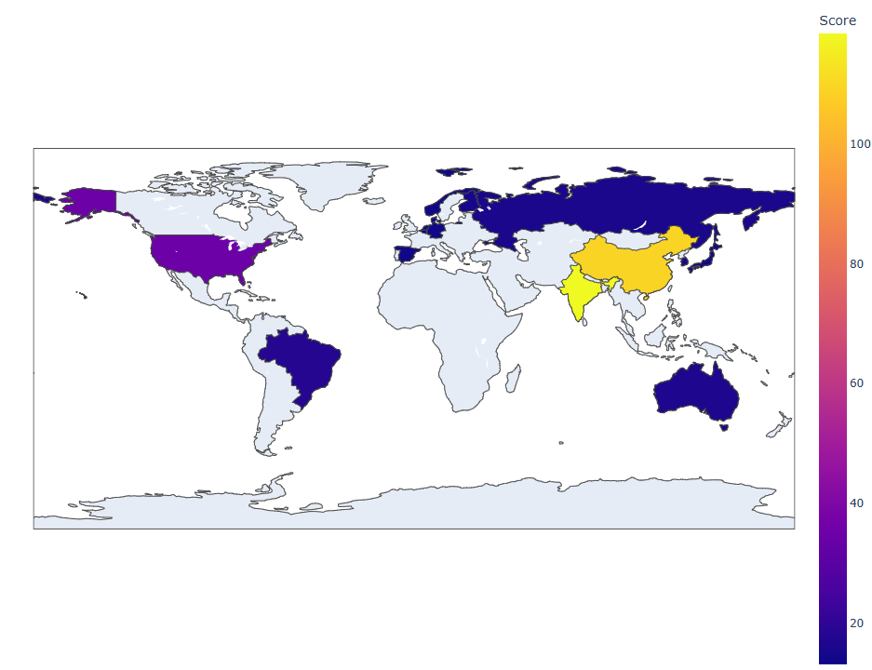
Score (2 méthodes)
Choix de la méthode:
La standardisation semble la plus
adapté au dataset, dû à la présence d’outliers, et au grandes valeurs des indicateurs.
La normalisation va compresser les grandes valeurs dans une petite étendue.

Slide 16
Programme
I – Contexte de la problématique et présentation du jeu de données
II – Sélection des indicateurs
III - Réduction des données
IV – Statistiques des indicateurs
V – Score : 2 méthodes
VI – Prévisions: potentiels des pays
VII – Conclusion

Slide 17
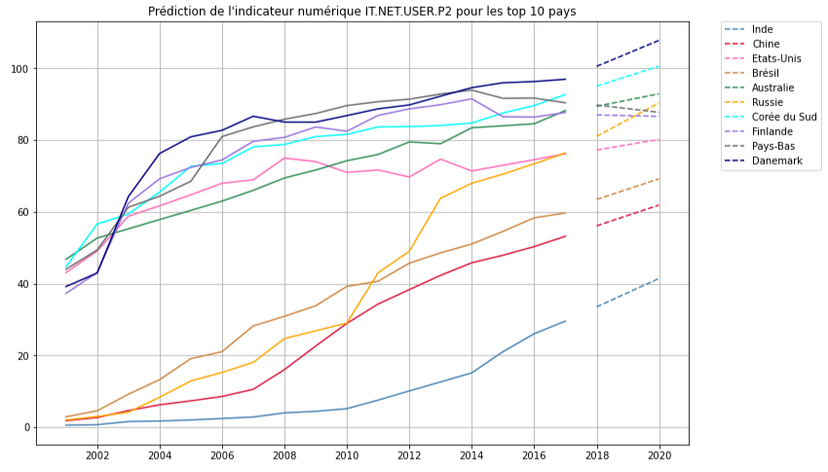
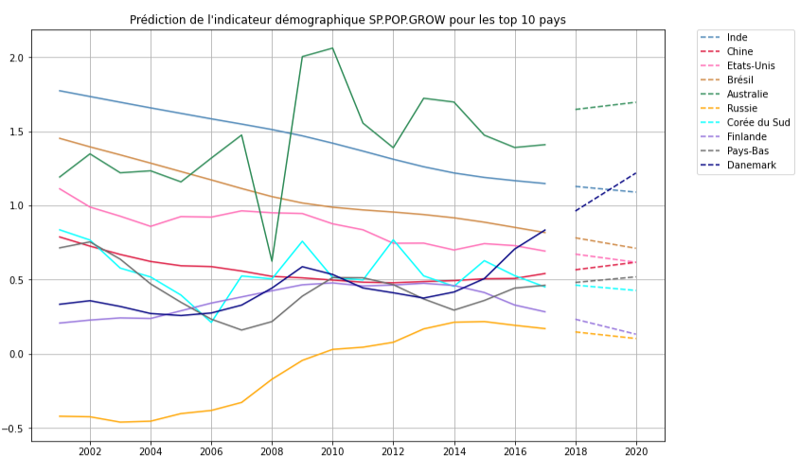
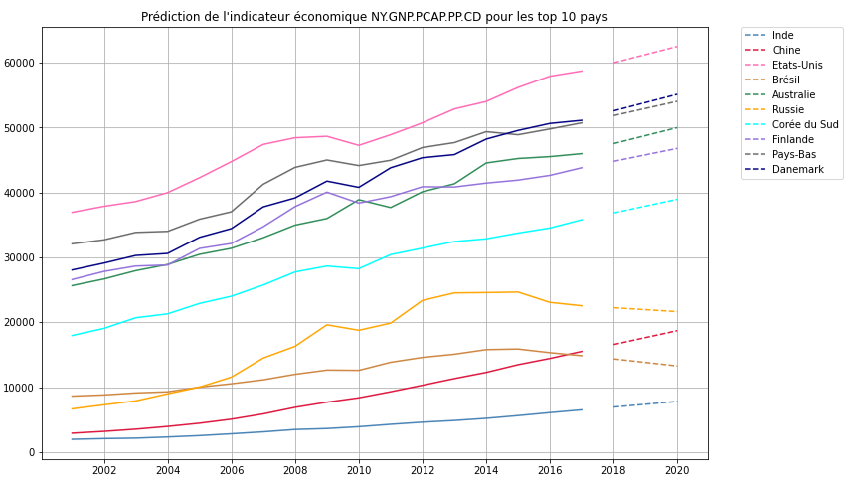
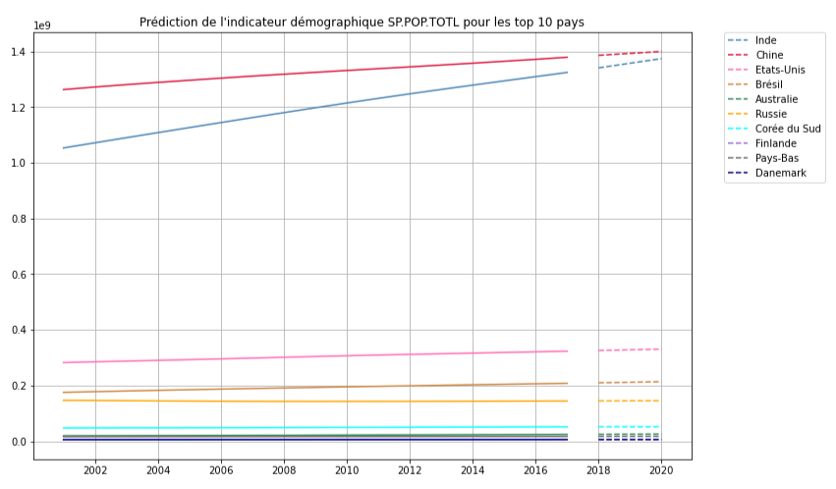
Prévisions: potentiels des pays

Slide 18
Programme
I – Contexte de la problématique et présentation du jeu de données
II – Sélection des indicateurs
III - Réduction des données
IV – Statistiques des indicateurs
V – Score : 2 méthodes
VI – Prévisions: potentiels des pays
VII – Conclusion

Slide 19
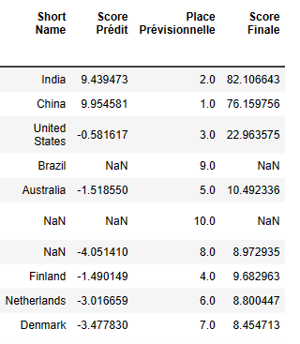
Conclusion
1
Inde
Pays a fort potentiels
2
Chine
3
Etats-Unis

